Slide 1
ØSTFOLD BYGDEUNGDOMSLAG

Slide 2
Om Østfold Bygdeungdomslag
Et fylkeslag i Norges Bygdeungdomslag
Av og for all ungdom på bygda
Jobber for levende bygder gjennom aktiviteter og politikk
Ble stiftet i 1938
Rundt 670 medlemmer
14 lokallag

Slide 3
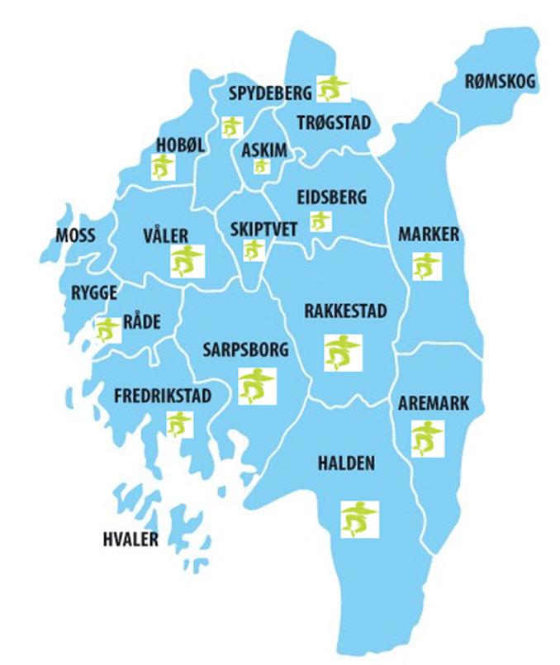
Østfold Bygdeungdomslag
Fylkesarrangementer
ØSTFOLDFESTEN, VÅRARRANGEMENTET,
SOMMERSTEVNE
Lokallagsarrangementer
BU-FEST, TEVLINGER,AKTIVITETER, KURS

Slide 4
Heisreplikken
«Norges Bygdeungdomslag er en landsdekkende ungdomsorganisasjon av og for ungdom, som jobber for levende bygder og for å tilby våre medlemmer alle muligheter.»

Slide 5
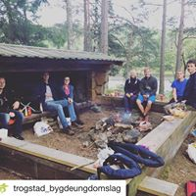
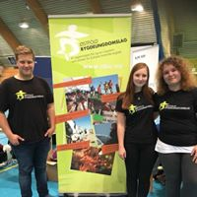
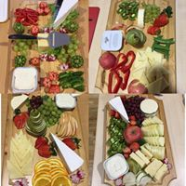
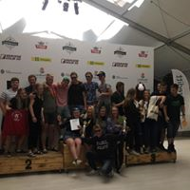
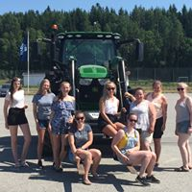
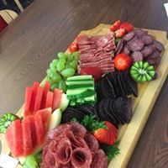
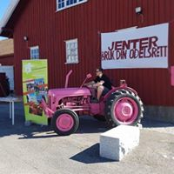
ØBU – mange muligheter
Noe av det vi driver med
AKTIVITETER
TEVLINGER
BYGDEPOLITIKK
ORGANISASJONSARBEID
KULTUR
STEVNER
OG MANGE NYE VENNER!

Slide 6
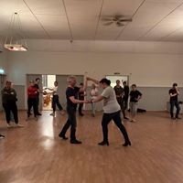
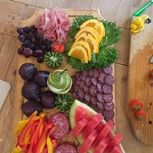
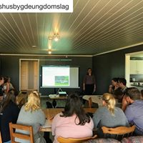
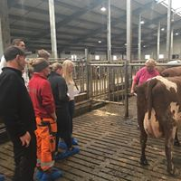
Kurs og organisasjonsarbeid
Organisasjonsopplæring
Swingkurs
Kurs i bygdepolitikk
Ulike tevlingskurs

Slide 7
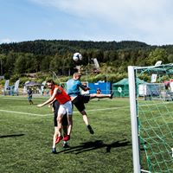
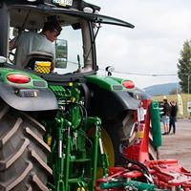
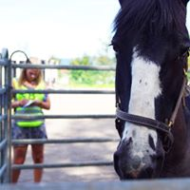
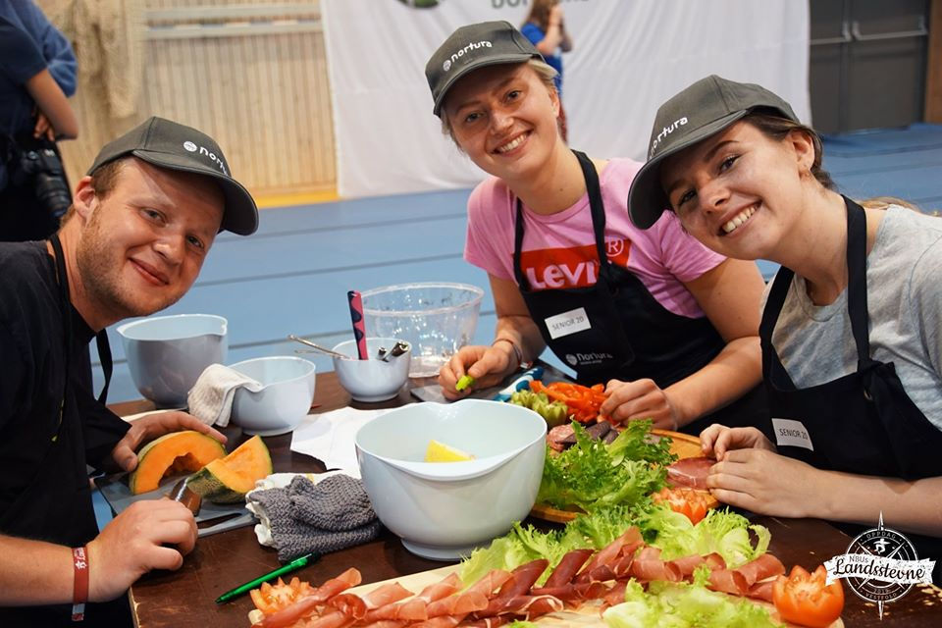
Tevling
I NBU konkurrerer vi ikke; vi tevler
Man kan bli både NBU-mester og Norgesmester
Noe av det vi tevler i:
BLØTKAKEPYNTING
SWING
MOTORSAG
PRESISJONSKJØRING AV TRAKTOR
SPEKEMATANRETNING
QUIZ
Tevling er ikke skummelt, det er, og skal være gøy!

Slide 8
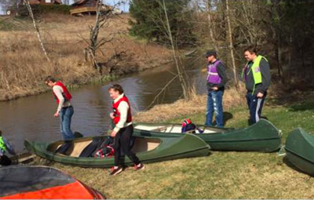
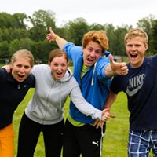
Aktivitet
Vi driver også med mange kulturelle og sosiale aktiviteter. Kulturaktivitetene er for eksempel:
Friluftslivsaktiviteter
BU – TRIMMEN
HYTTETURER
SWINGKVELDER
QUIZ
PAINTBALL
BYDEFEST

Slide 9
Sentrale arrangementer
NBUs Landsstevne
NBUs Høstarrangement

Slide 10
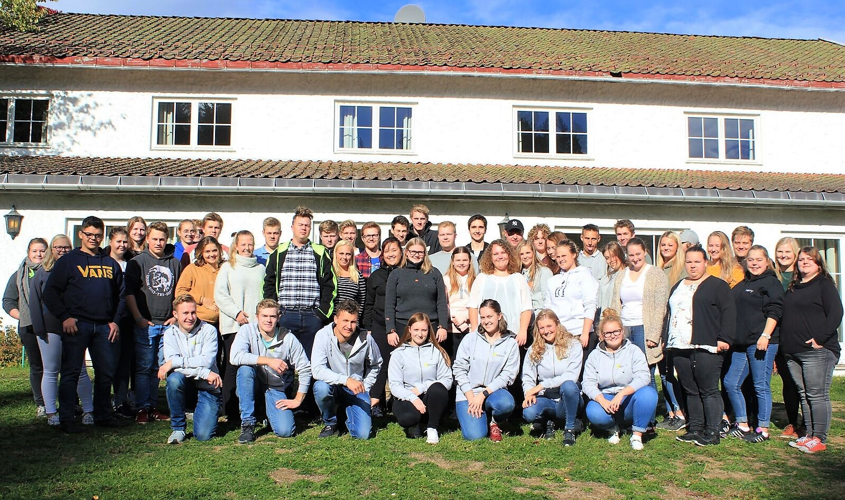
Hva skjer i et lokallag?
Arrangerer akkurat hva de vil!
Tevling, aktiviteter, bygdefest eller noe annet
Styremøter og skriver referater
Lokallagssamling og høstkurs
Pengestøtte
HAR DET ILLE GØY!

Slide 11
Oppstart av et lokallag
Må ha minst fem styremedlemmer
Leder, nestleder, kasserer og to styremedlemmer
Oppstartsmøte
Registrere i Brønnøysundregisteret på grunn av org.nummer
Ordne bankkonto?
Søke oppstartsfondet til NBU, inntil 20.000kr
Fylkesstyret hjelper til med alt dere ønsker!

Slide 12
Hvordan kontakte oss
Østfold Bygdeungdomslag
Hjemmesiden vår: www.nbu.no/ostfold
Facebook og instagram: Østfold Bygdeungdomslag eller @ostfolbygdeungdomslag
De fleste lokallag har facebook-sider og instagram-profiler!

